Slide 1
Design Project - SIE 2015
Outil d'aide à la décision pour le déclenchement d’opérations de démoustication dans la zone alluviale de Broc
Morgan Bruhin
Max Mentha
Encadrant EPFL : Stéphane Joost
Encadrants externes : Jérôme Grémaud
Christian Roulier

Slide 2
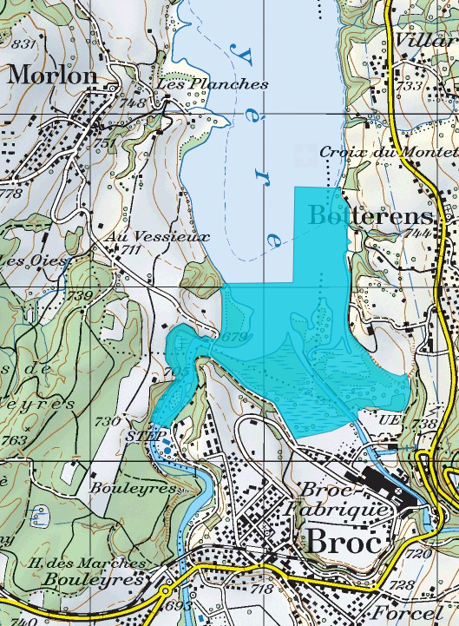
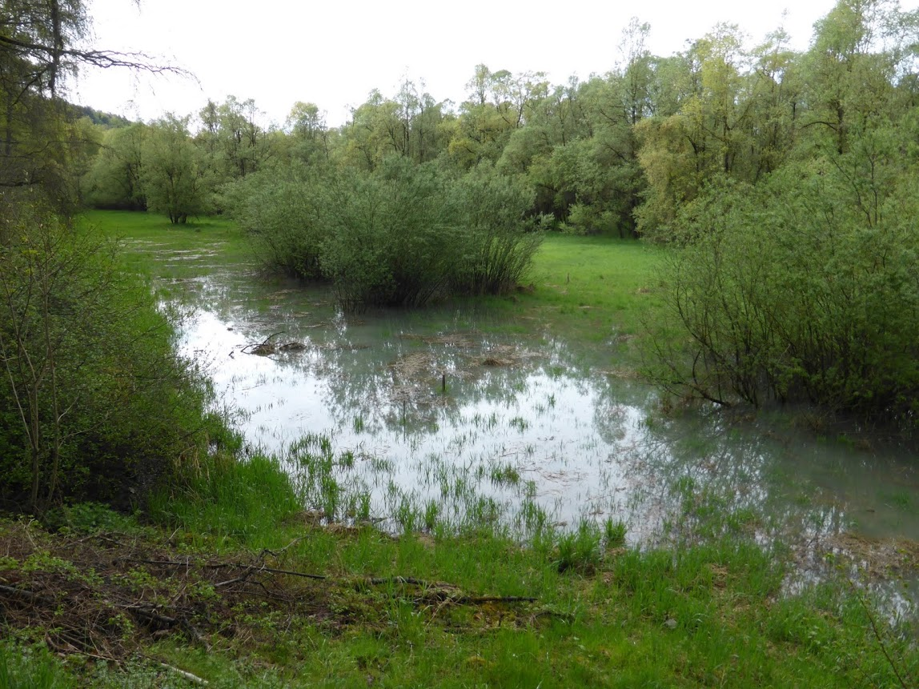

Contexte
Où : zone alluviale de Broc, sud du lac de Gruyère (FR)
Quoi : Prolifération de population de moustiques de l’espèce Aedes Vexans
Pourquoi : exploitation du barrage de Rossens
Solution : Epandage de Bti (Bacillus thuringiensis israelensis) par hélicoptère
Rossens
500m
La grande bassière, dimanche 3 mai 2015 Crédits : Jérôme Gremaud
La zone alluviale de Broc
© Données, swisstopo, OFEV
Notes:
-Mentionner que zone all. d’imp. Natio.
-dire que développement a aussi lieu à morlon

Slide 3
Problématique et But
PROBLEMATIQUE :
  Les opérations de démoustication doivent avoir lieu de manière précise dans l’espace (environ 60 ha au total) et dans le temps (efficacité limitée).
BUT :
  Amélioration du modèle spatio-temporel de développement larvaire développé l'an passé par Florian Gandor et Akio Schoorl.

Slide 4
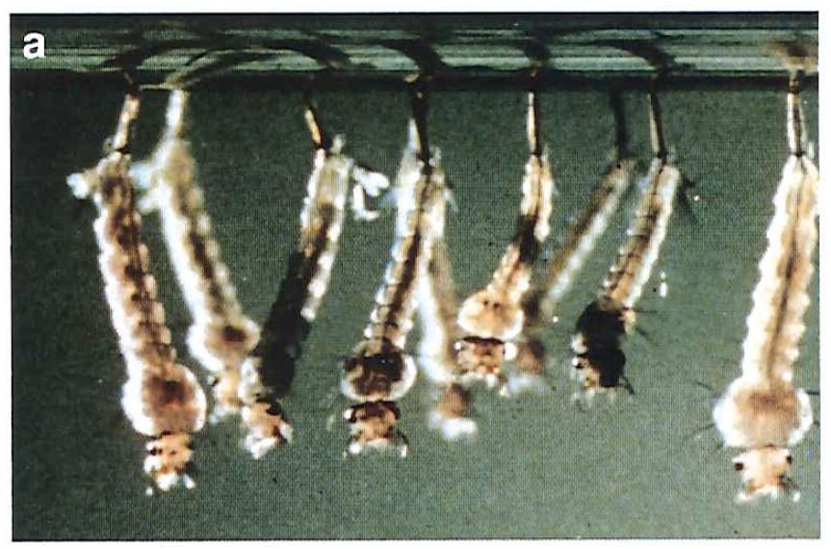
Bref rappel biologique (1)
CYCLE DE VIE D’AEDES VEXANS
  Ponte d’œufs dans les sols humides
  Éclosion lorsque les œufs sont submergés dès lors qu’ils seraient resté au sec pendant au moins 15 jours (maturation)
  Succession de quatre stades de développement (L1 - L4) avant que la larve devienne nymphe et finalement de moustique adulte
  A chacun des stades de L1 à L4, la larve vit exclusivement dans l'eau
Larves d’Aedes vexans
Notes:
Ptr un petit diagramme pour les moustiques ?
Je pense pas... personne aura le temps de le voir

Slide 5
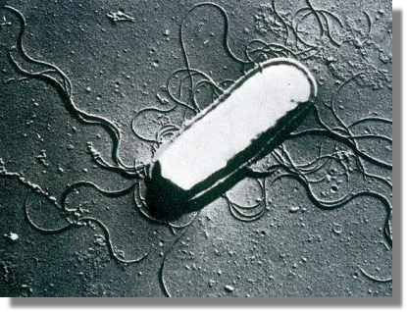
Bref rappel biologique (1)
PRINCIPE DU BTI :
  Bactérie produisant des cristaux protéiques toxiques pour le moustique
  Libération des cristaux après ingestion par la larve.
CONTRAINTES :
  la larve doit encore se nourrir pour être affectée
  Optimal atteint pour les stades L2 et L3
  L4 nécessiterait des doses trop fortes
Bacillus thuringiensis israelensis

Slide 6
Objectifs
Intégrations de données prévisionnelles à 72 heures :
  Niveau du lac de la Gruyère [m.s.m.]
  Température de l'eau [°C]
Indication du niveau du lac à 10 jours
Amélioration de la représentation des résultats et de son accessibilité :
  Cartes interactives
  Accessibilité en ligne

Slide 7
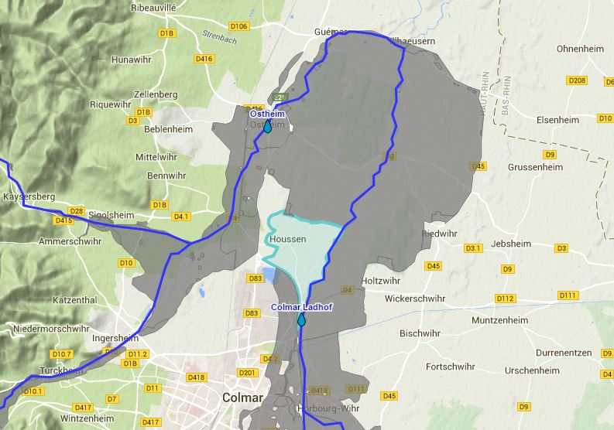
Solutions envisagées (1) (Méthodes?)
Ajout de prévisions :
  Le Groupe-E nous a autorisé à utiliser leurs données et nous a dirigé vers l'entreprise spécialisée qui les génère, la société E-dric
  Partenariat avec E-dric pour l'intégration du modèle à leur plateforme en ligne
Aperçu de la plate-forme de E-dric

Slide 8
Solutions envisagées (2)
Avantages de l’intégration chez E-dric:
  Exécution du modèle automatique presque en temps réel.
  Pérennité dans le temps et maintenance assurée
Contraintes :
  Leur serveur est configuré pour fonctionner avec un langage propre à Windows (VB.net)
  La représentation précédente en image matricielle (pixels) n'est plus adaptée

Slide 9
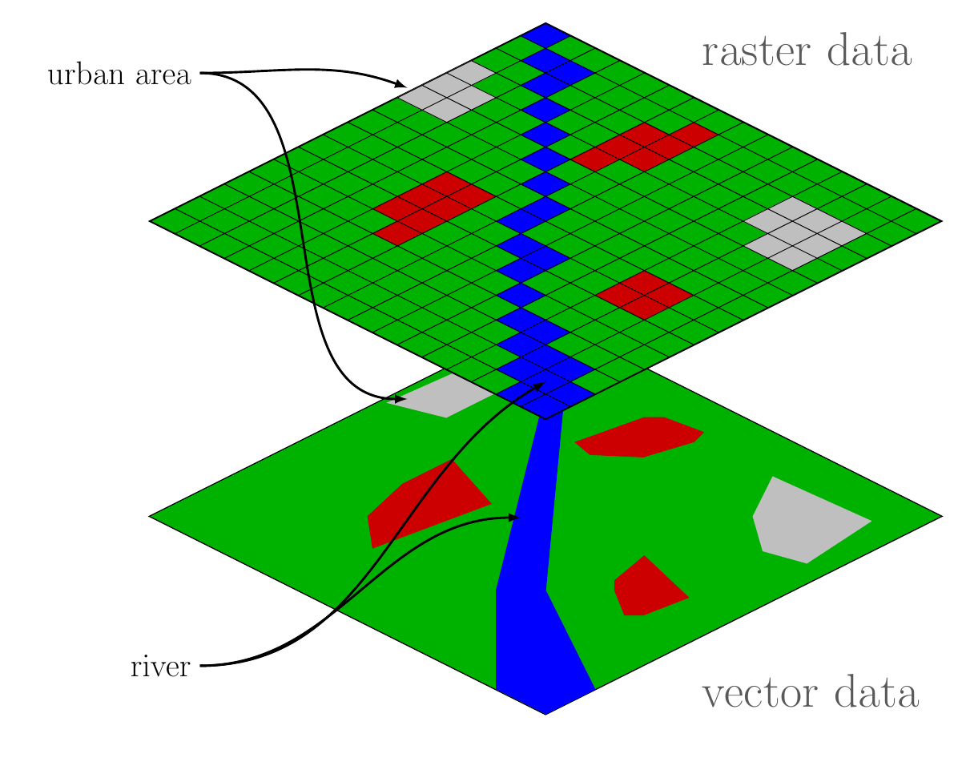
Solutions envisagées (3)
Pour s'adapter à ces contraintes, nous avons :
  Transformer le MNT d'une image matricielle en image vecorielle
  Basiquement : extraction de courbes de niveaux mais avec une géométrie en polygones

Slide 10


Solutions apportées (4)
Transcrire le modèle de l'an passé (langage Python) en VB.net
apporter les modifications dues au changement de type de représentation.
Principalement, une interaction avec l'information géographique différente

Slide 11
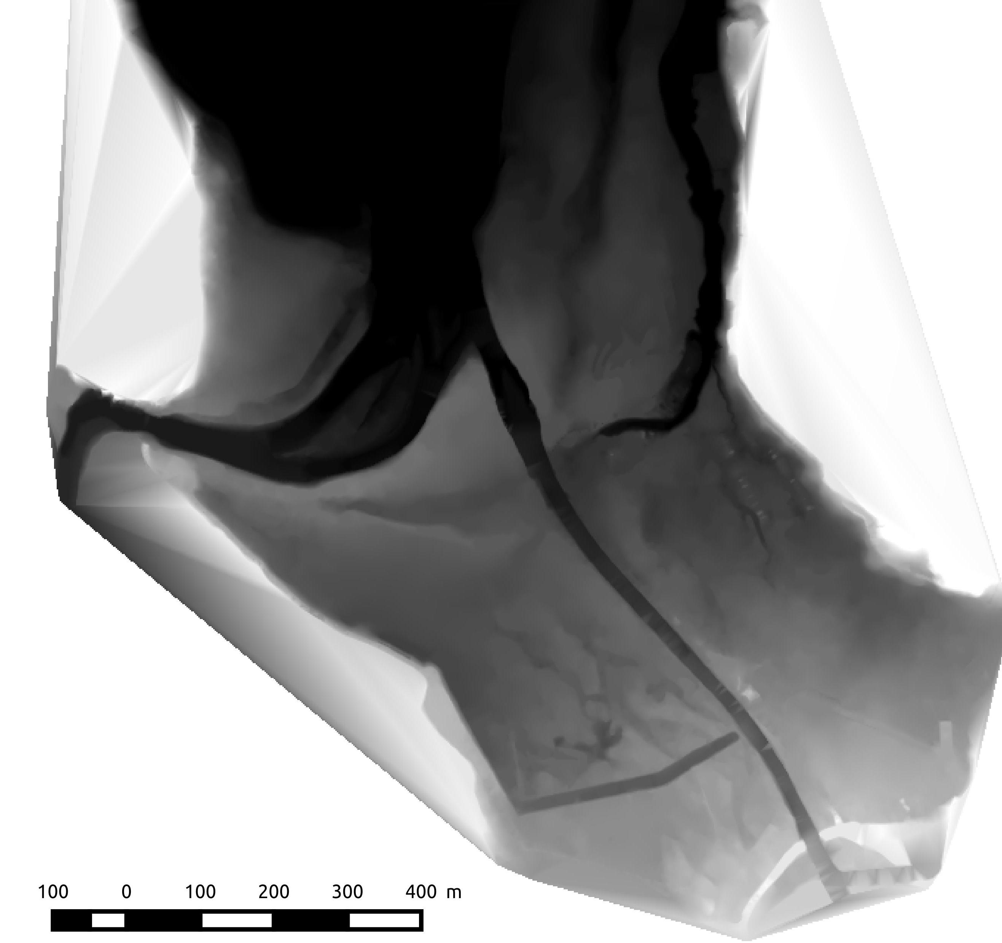
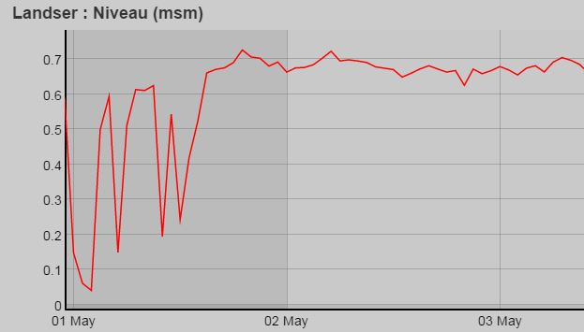
Description du modèle (1)
Entrées :
  Modèle numérique de terrain (MNT)
  Série temporelle de niveau du lac
  Série temporelle de température d'eau
Sortie :
  Carte mettant en évidence l’état de développement larvaire actuel et prévisionnel (3 jours)
MNT de la zone alluviale
Exemple de série temporelle
Notes:
Schémas possible (je trouvais celui de l'année passée un peu difficille à comprendre)

Slide 12
Description du modèle (2)
Il s'exécutera chaque jour et calculera un certain nombre de paramètres.
Points principaux de l'algorithme :
  Détermination des surfaces inondées
  Si inondé, activation de la croissance larvaire (éclosion)
  Ensuite la croissance est calculée jour par jour. Sa vitesse dépend de la température de l’eau.
  Si le niveau du lac redescend, les larves migrent avec l'eau et se concentrent dans les dépressions du terrain
  => phase hydrologique optimale
  Si le niveau du lac monte, la dilution du Bti nécessiterait d'en utiliser plus sur une plus grande surface
  => phase hydrologique défavorable
Notes:
Schémas possible (je trouvais celui de l'année passée un peu difficille à comprendre)

Slide 13
Solutions apportées (5)
Ajout des prévisions :
  D'une manière analogue qu'auparavant, le modèle estime chaque jour l’état actuel de développement larvaire.
  Il estime aussi la progression de cet état de développement, en se basant sur les prévisions a 3 jours
  Donc chaque jour, 4 cartes sont générées

Slide 14

Perspectives d’amélioration
La température de l’eau prise en compte par le modèle n’est pas représentative de la température ayant lieu dans les zones de développement de moustiques, cela pourrait être amélioré par :
  Mise en place d’une sonde thermique
  Calibration d’un modèle basé sur la radiation solaire, la température de l’air et la profondeur.

Slide 15
Résultats – Simulation Larvaire

Slide 16
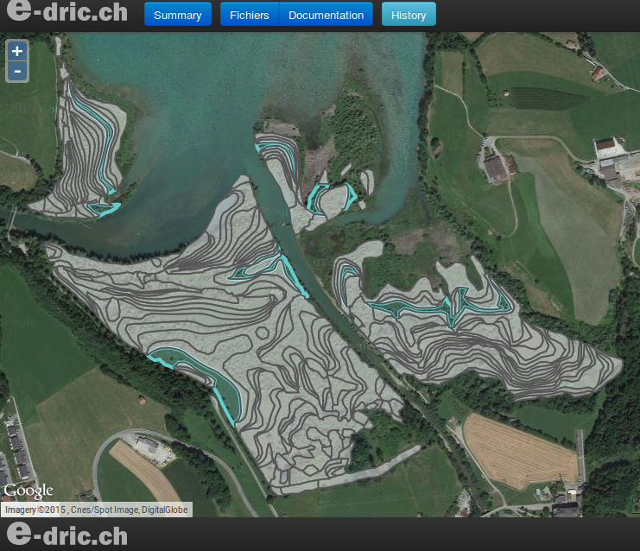
Résultats – Interface en ligne

Slide 17
Conclusion
La représentation des résultats a pu être grandement améliorée
Sa disponibilité et sa maintenance sont garanties
La centralisation du modèle avec les données améliore sa pérennité dans le temps

Slide 18


Remerciements
Merci à Christian Roulier (SCZA), Jérôme Gremaud (Atelier 11a) et Stéphane Joost pour leur encadrement et leurs conseils lors de ce projet.
Merci à Peter Lüthy pour nous avoir transmis sa connaissance et son expérience du terrain
Merci à Frédéric Jordan (e-dric.ch) pour son appui considérable lors de l’intégration du modèle au système informatique de son entreprise

